Slide 1
Métricas de desenvolvimento com Sonarqube
LACE – Transformação Ágil B3
Treinamento Dev Team

Slide 2

Recapitulando...
Métricas de desenvolvimento com Sonarqube – Confiabilidade, Manutenibilidade e Duplicidade
Confiabilidade
(bugs)
Manutebilidade
(code smells)
Duplicidade
Mais informações

Slide 3
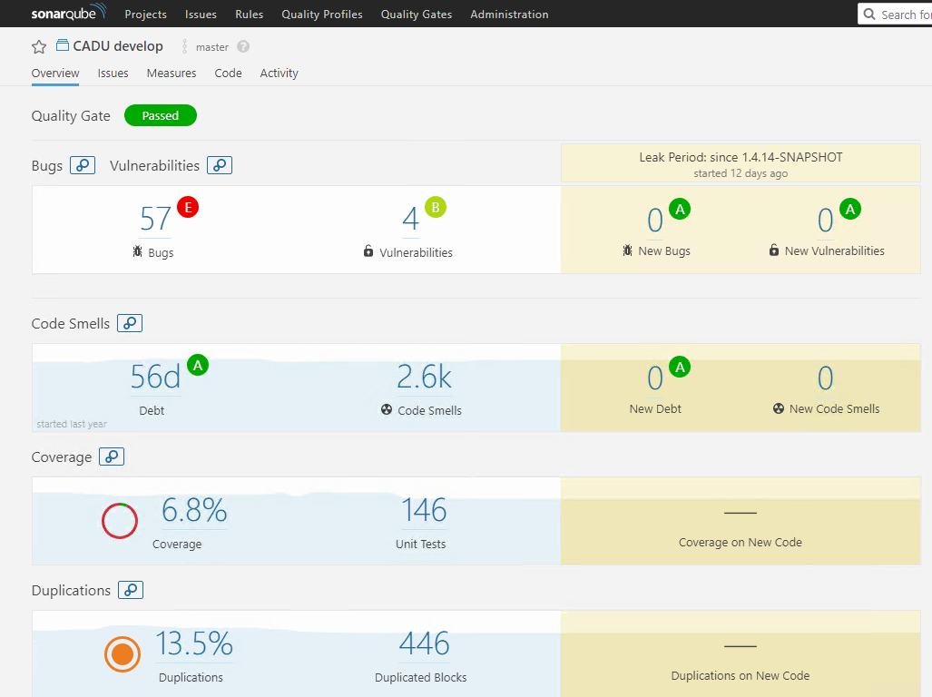
Métricas de desenvolvimento - Dashboard
Cobertura de código

Slide 4
Cobertura de código

Slide 5
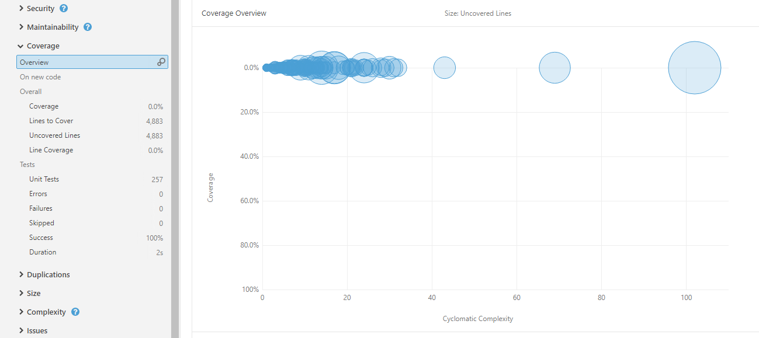
Métricas de desenvolvimento - COBERTURA
Versão corrente
Este gráfico nos permite visualizar a cobertura de código com testes unitários.
Geral
(legado + Versão corrente)

Slide 6
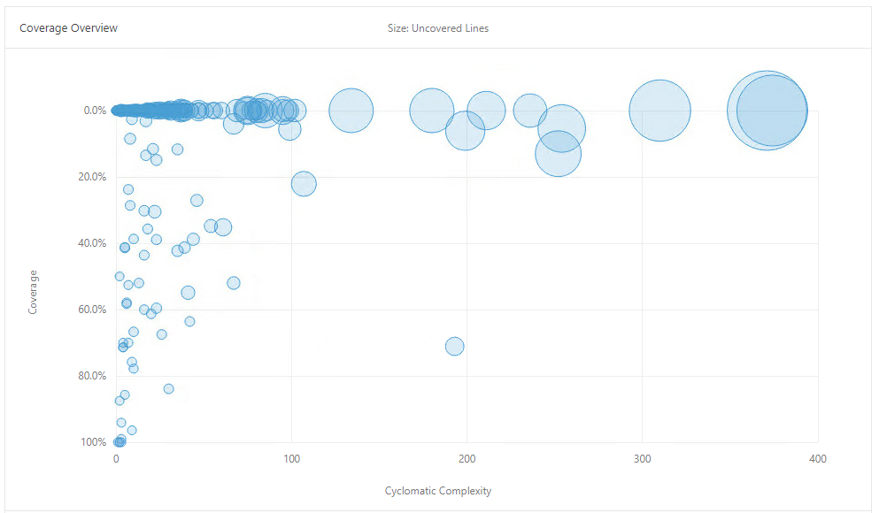
Métricas de desenvolvimento - COBERTURA
O tamanho da bolha indica a complexidade ciclomática do componente, isto é, a quantidade de caminhos possíveis a percorrer no código.

Slide 7
Métricas de desenvolvimento - COBERTURA
Um número menor desta complexidade indicam um código mais limpo e fácil de ler/ entender, sendo assim, bolhas menores e mais próximas do eixo X, representam o melhor código.

Slide 8
Complexidade ciclomática

Slide 9
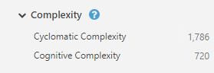
Métricas de desenvolvimento – COMPLEXIDADE CICLOMÁTICA
Indica a dificuldade de se construir testes de unidade em um determinado código uma vez que ela mede a quantidade de caminhos linearmente independentes.
Complexidade ciclomática mantém forte relação com a testabilidade.

Slide 10
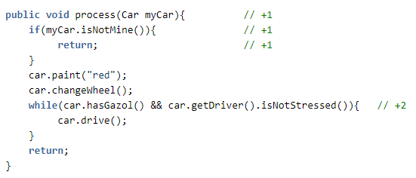
Métricas de desenvolvimento – COMPLEXIDADE CICLOMÁTICA
Como é feita a contagem?
1. O valor inicia em “1” para o método, função ou rotina (com ou sem retorno).
2. Adicione mais um ponto para cada elemento abaixo:
2.1 Seleção – if, case
2.2 Loops – for, while, do-while, break e continue
2.3 Operadores – “&&”, “||”, “?”
2.4 Exceções – catch, throw e throws
2.5 Fluxo – return que não seja o último
3. else, default, finally, “:” e o último return não incrementam a contagem.
CC = 5

Slide 11
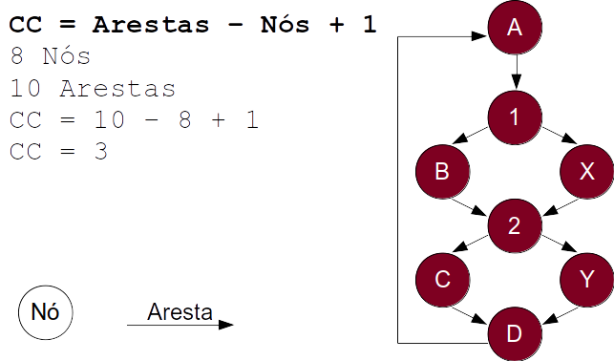
Métricas de desenvolvimento – COMPLEXIDADE CICLOMÁTICA

Slide 12


Métricas de desenvolvimento – COMPLEXIDADE CICLOMÁTICA
<= 10, pois é mais fácil de manter
> 10 e <= 20 já complica um pouco mais para manter
21+ Candidato para refatoração
Mais difícil para construção de testes unitários.

Slide 13
Complexidade cognitiva

Slide 14
Métricas de desenvolvimento – COMPLEXIDADE COGNITIVA
Esta associada à complexidade de um software e consequentemente a sua dificuldade de manutenção. Indica a dificuldade de ler e entender um determinado código.

Slide 15
Métricas de desenvolvimento – COMPLEXIDADE COGNITIVA
Incremento (+1)
Há incremento para cada um dos elementos:
If, else if, else, operador ternário
Switch
For, foreach
While, do while
Catch
Goto LABEL, break LABEL, continue LABEL
Sequencia de operadores binários
Cada método numa recursividade
Nesting level (Ni)
Cria um aninhamento a partir de:
If, else if, else, operador ternário
Switch
For, foreach
While, do while
Catch
Métodos aninhados ou lambdas
Nesting increments (Ni + 1)
Incremento somado ao valor do nível acima
If, operador ternário
Switch
For, foreach
While, do while
Catch

Slide 16
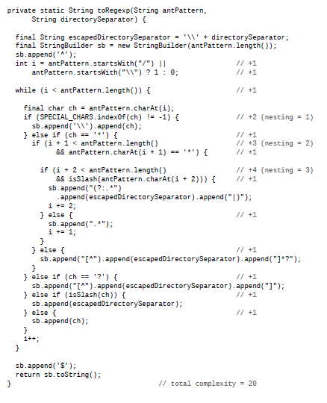
Métricas de desenvolvimento – COMPLEXIDADE COGNITIVA

Slide 17
Métricas de desenvolvimento – COMPLEXIDADE COGNITIVA
Métodos
<= 15
Classes
<= 150
Assim facilita a leitura e o entendimento
Um classe de getters/ setters deve ter complexidade tendendo a ZERO.
Já uma classe de negócio, em alguns casos, pode ter um número maior ao sugerido

Slide 18

Referências

Slide 19
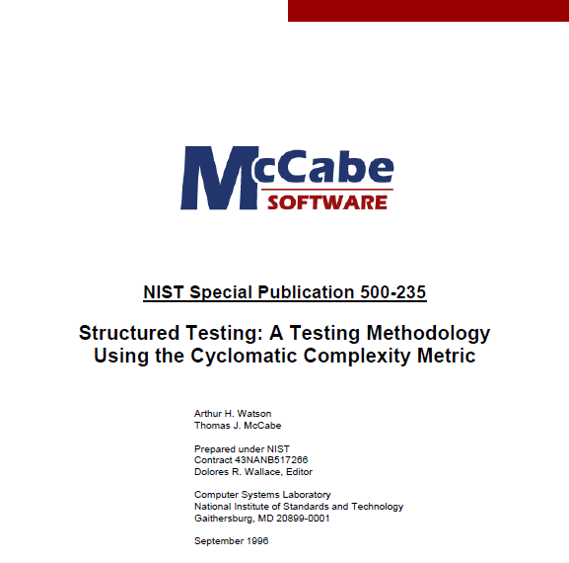
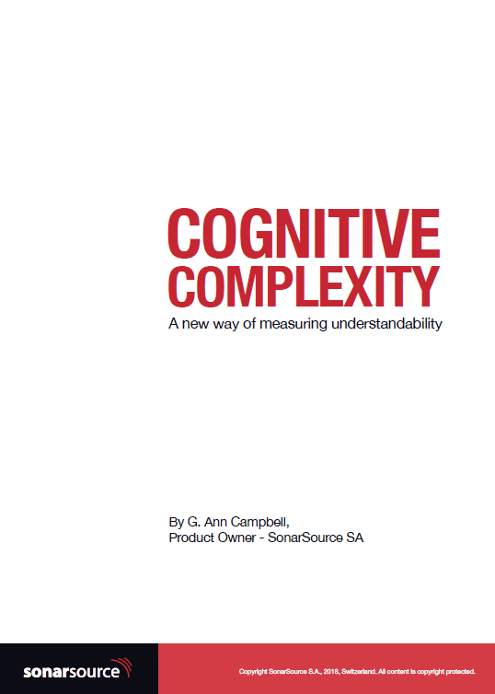
REFERÊNCIAS BIBLIOGRÁFICAS
Sites | Livro (White paper)
https://docs.sonarqube.org/6.7/MetricDefinitions.html https://docs.sonarqube.org/6.7/QualityGates.html http://www.literateprogramming.com/mccabe.pdf http://www.mccabe.com/pdf/mccabe-nist235r.pdf https://www.sonarsource.com/resources/white-papers/cognitive-complexity.html https://stackoverflow.com/questions/45083653/sonarqube-qualify-cognitive-complexity/45084107#45084107

Slide 20


Métricas de desenvolvimento com Sonarqube Cobertura de código e complexidades ciclomática e cognitiva lace@b3.com.br

